Slide 1
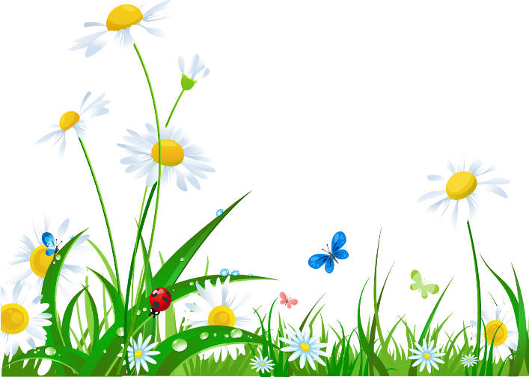
Логопедическая on-line газета «ГОВОРУША»
Интересно детям, полезно родителям и педагогам
Муниципальное дошкольное образовательное учреждение
«Детский сад «ЛАДУШКИ»
Тема номера:
Блок «Времена года»
Лето
Составитель:
Филиппова Ирина Ивановна, учитель-логопед
г. Качканар
2022 год

Slide 2
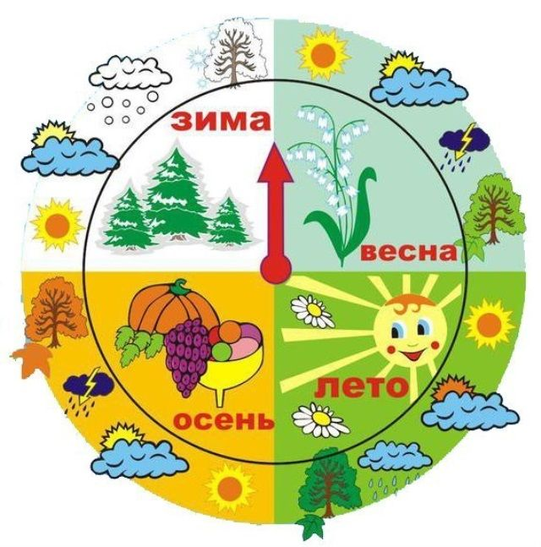
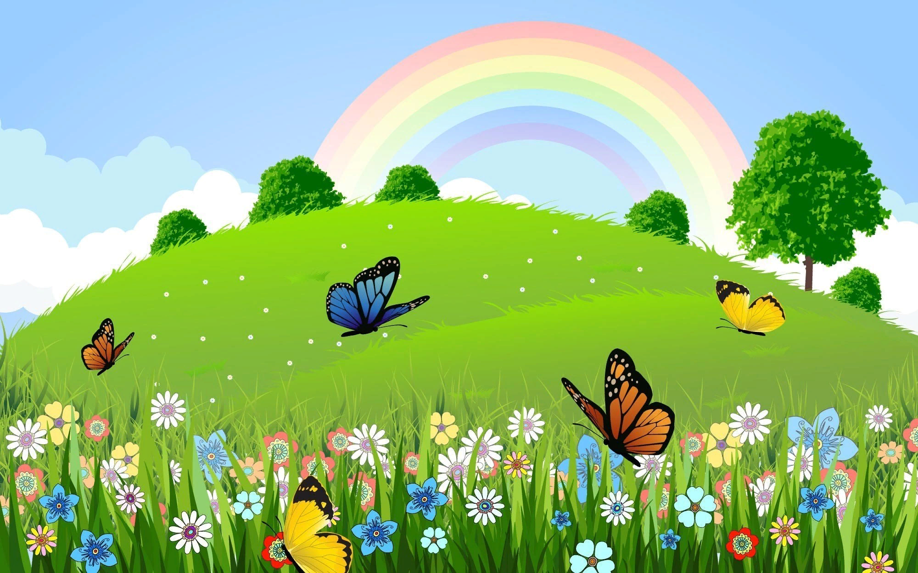
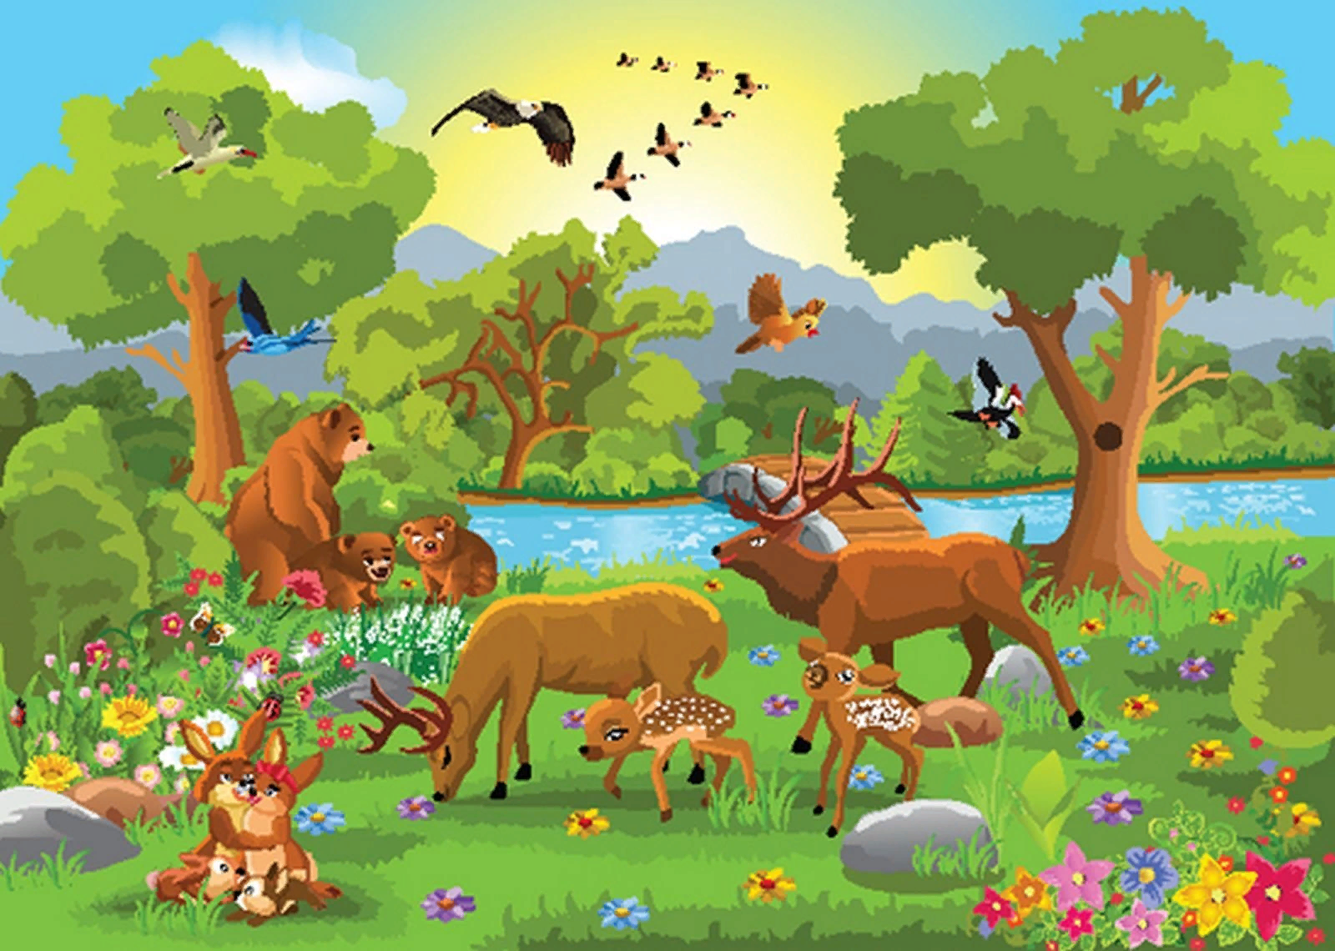
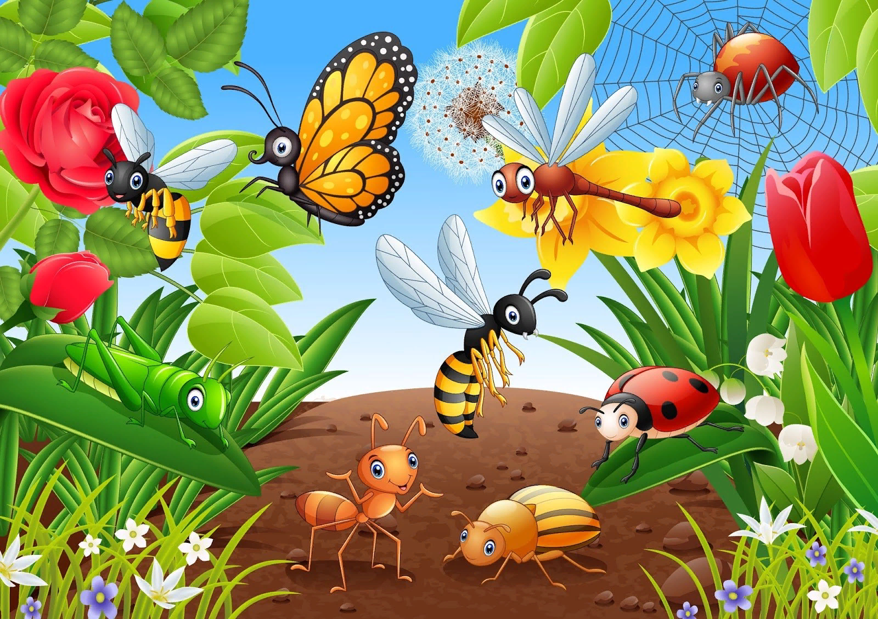
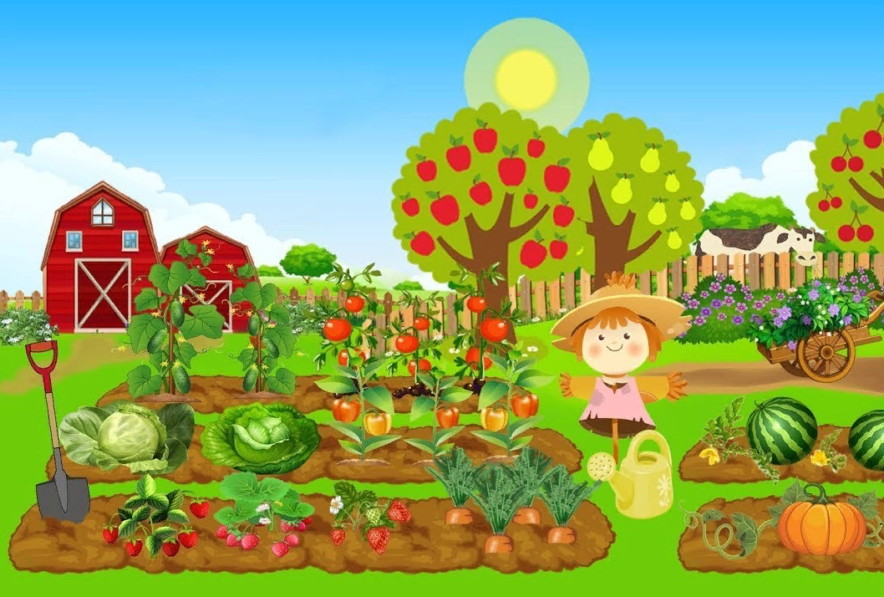
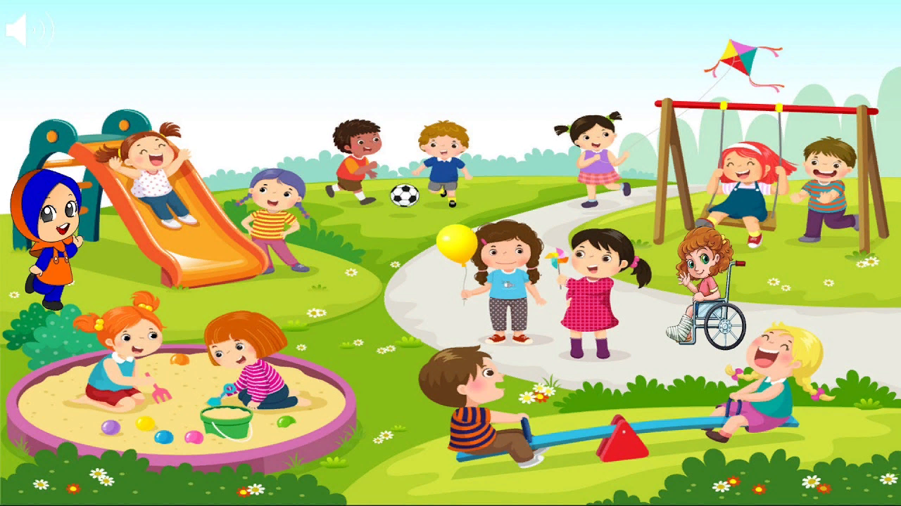
«Это необходимо знать будущему первокласснику»
- Названия летних месяцев;
- об изменениях природы летом,
- о поведении животных и их детёнышах,
- о поведении насекомых,
- о дарах леса, поля, огорода, сада,
- об летних забавах детей и взрослых.

Slide 3
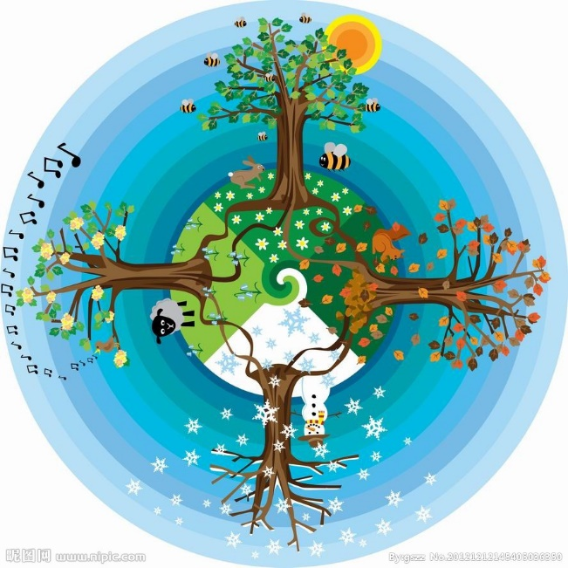
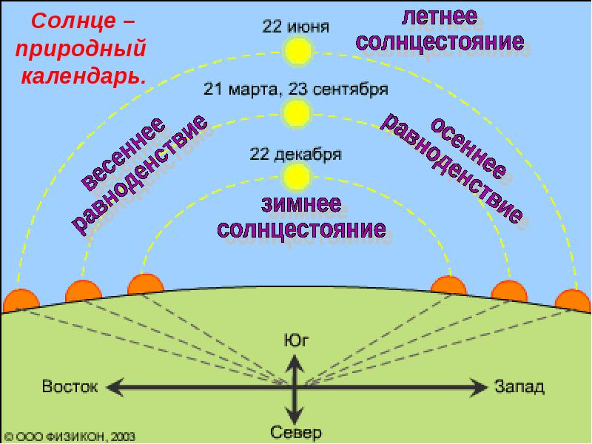
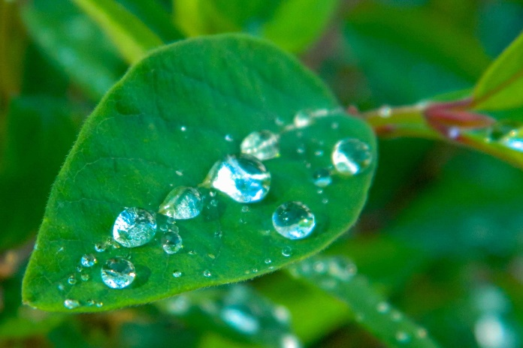
Лето приходит не одновременно на все континенты.
На протяжении года Земля перемещается по орбите. Когда одно полушарие из-за наклона оси находится ближе к Солнцу, наступает лето (летние месяцы – Июнь, Июль и Август). В это время в другом полушарие – зима. Для них летними месяцами будут – Декабрь, Январь и Февраль.
«Это интересно»
Летнее солнцестояние – это явление, которое происходит один раз в 12 месяцев.
22-го Июня в полдень Солнце находится на максимальном расстоянии от небесного экватора.
22-го Июня – самый длинный день в году и наименее короткая ночь.
Летом по утрам на траве можно увидеть маленькие капельки воды, которые называются росой.
Вечером, когда земля охлаждается, остывают и прилегающие к ней слои воздуха. Влага, которая там есть, конденсируется на поверхность земли и образуется роса. Всю ночь она лежит на траве, а утром еще не успевает быстро испариться.

Slide 4
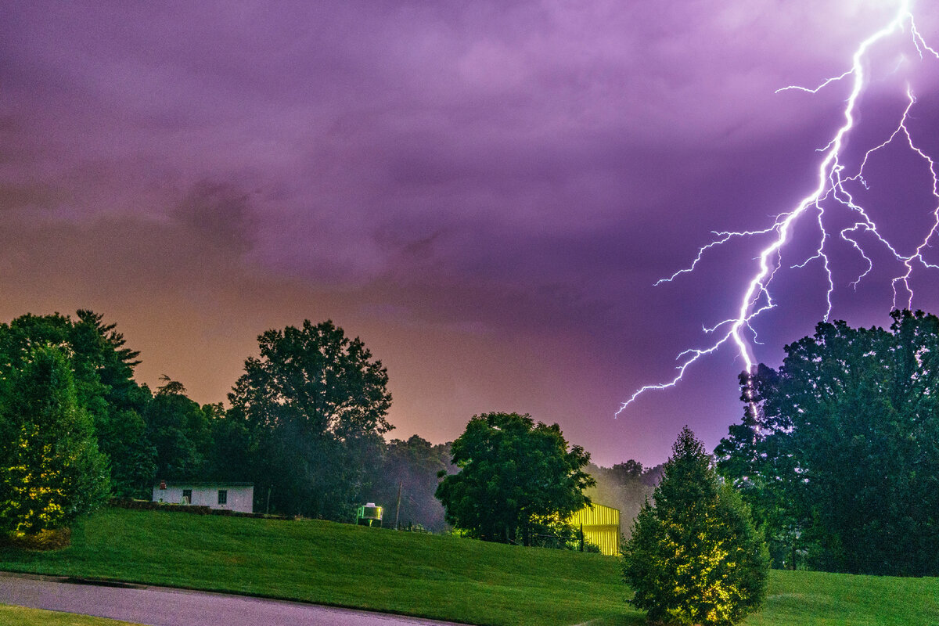
В теплое время года часто бывают летние грозы.
Грозовые облака состоят из заряженных электричеством капелек воды. Когда между двумя такими тучами проскакивает электрический заряд, мы видим на небе молнию. Иногда она может появляться между облаком и землей. Гром возникает во время разряда грозовых туч и напоминает звук взрыва.
Из-за того, что скорость распространения света больше, чем звука, сначала мы видим вспышку молнии, а только через некоторое время – слышим раскаты грома.
После дождя часто появляется радуга. В атмосфере образуются сгустки тумана. Когда на них попадают солнечные лучи, происходит отражения света и разложение его на отдельные цвета. Радуга состоит из 7 полосок. Они расположены в строгом порядке, который легко запомнить с помощью детской мнемонической фразы:
— Каждый (Красная полоска радуги) — Охотник (Оранжевая) — Желает (Желтая) — Знать (Зеленая) — Где (Голубая) — Сидит (Синяя) — Фазан (Фиолетовая)
После дождя часто появляется радуга

Slide 5
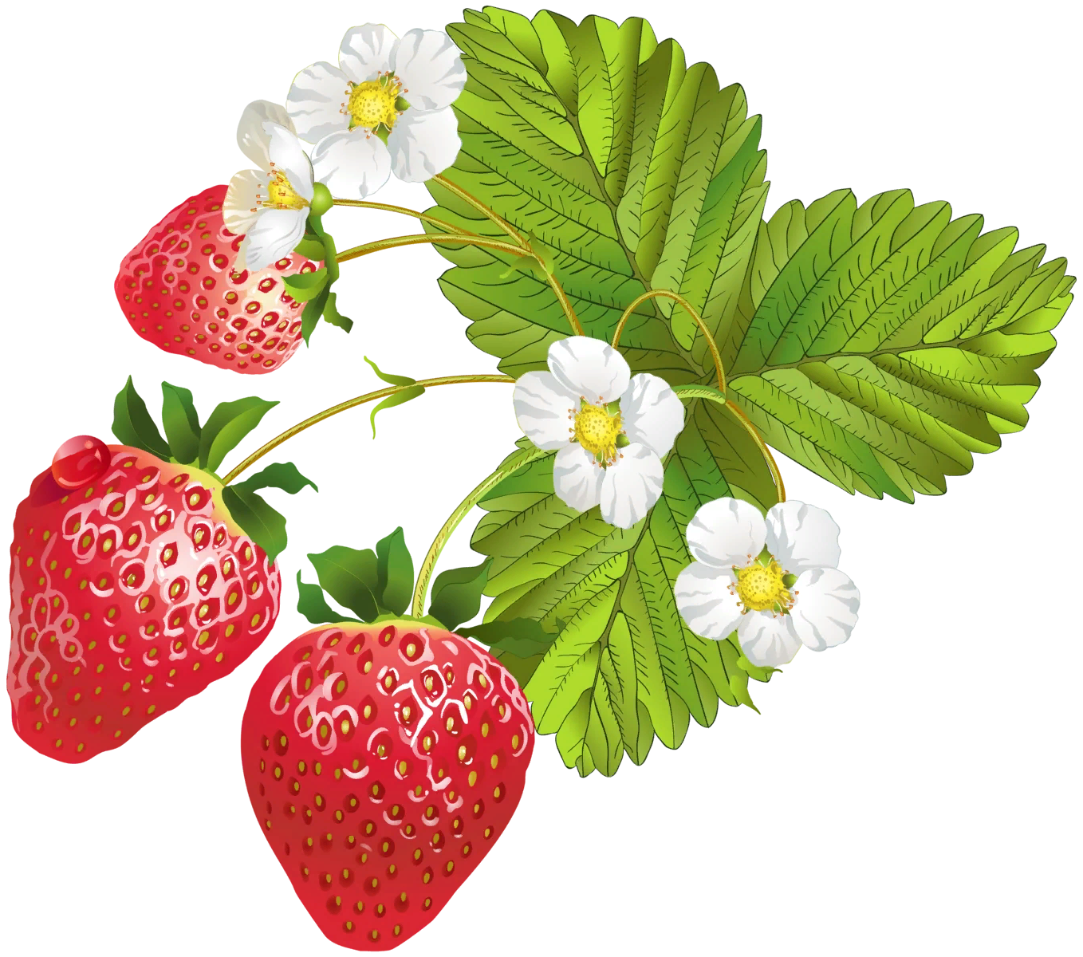
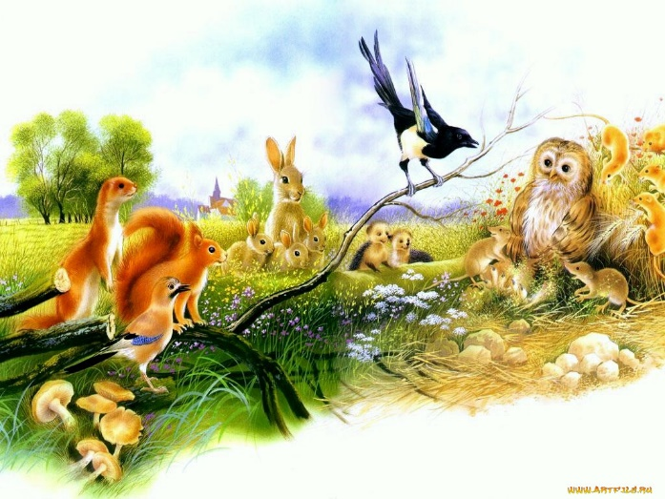
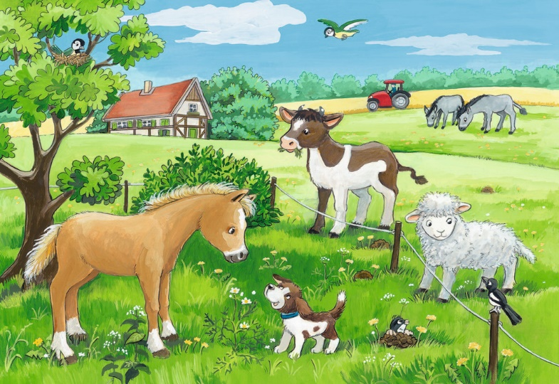
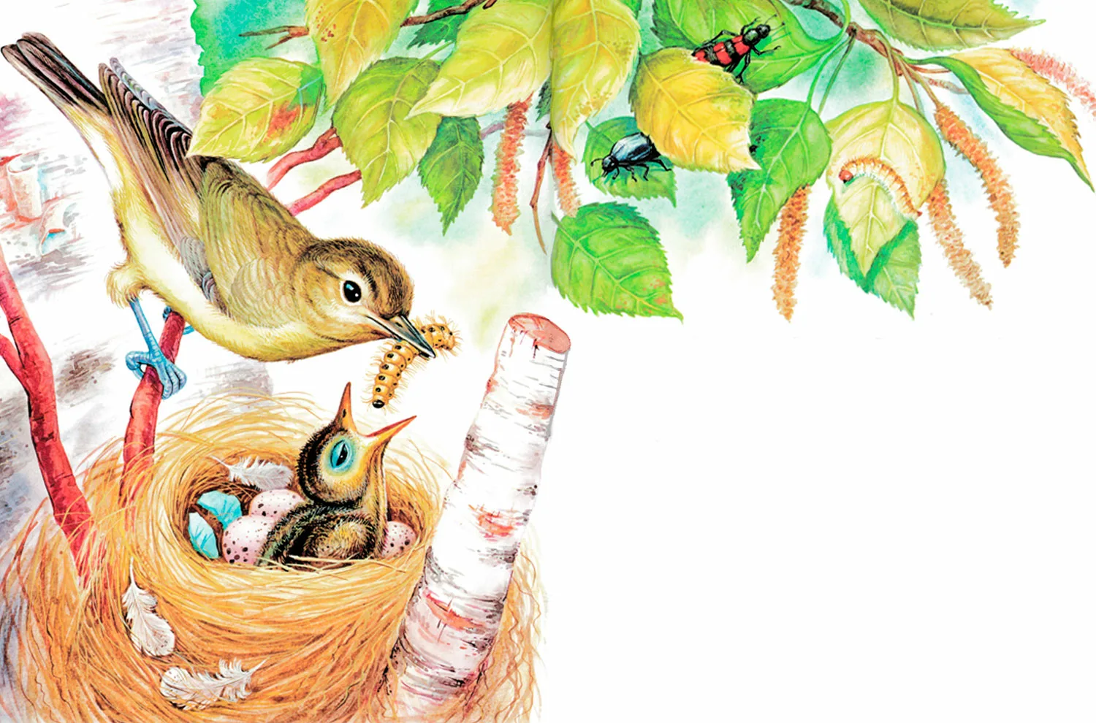
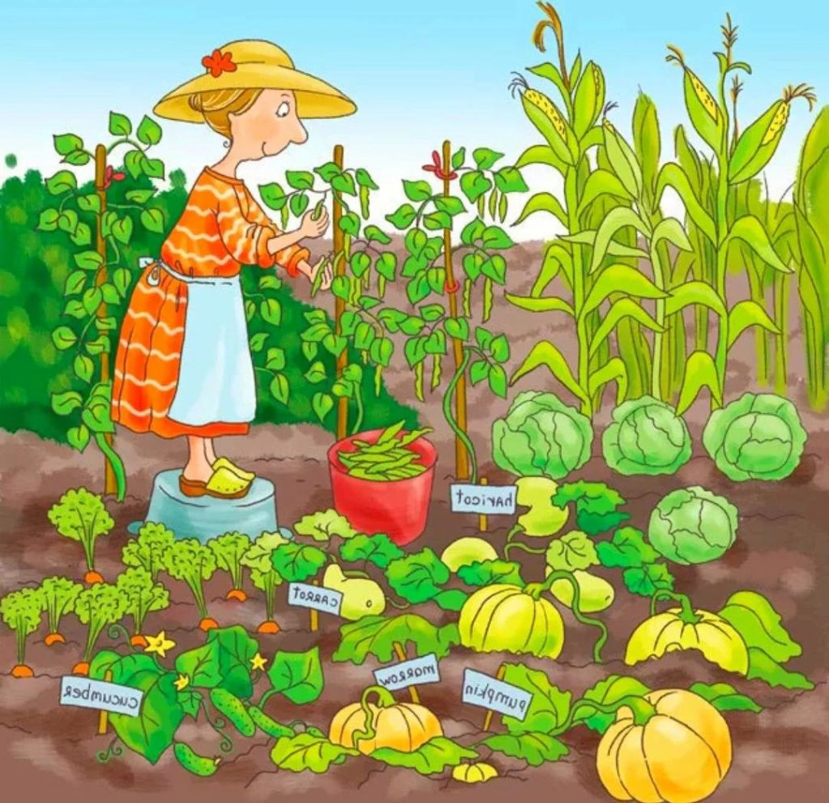
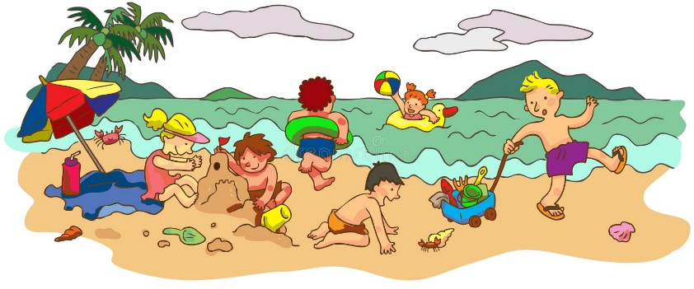
Летом листья растений имеют зеленый цвет. Они цветут и плодоносят: розы, липа, вишни, клубника, смородина и много других.
Дикие звери в этот период выводят потомство и заботятся о нем.
Домашние животные много времени проводят на пастбищах, где растет сочная трава.
С утра до вечера слышится пенье птиц. Летом часто они заняты добыванием еды для птенцов.
Для одних людей летний период связан с полевыми работами. Они ухаживают за посевами, борются с сорняками и жуками-вредителями. Для других – с отпусками. Они стараются уехать ближе к морю.

Slide 6
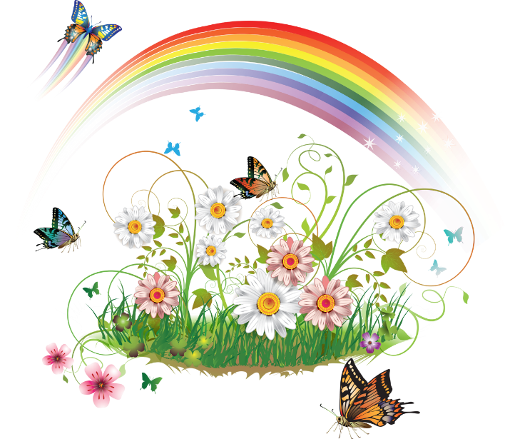
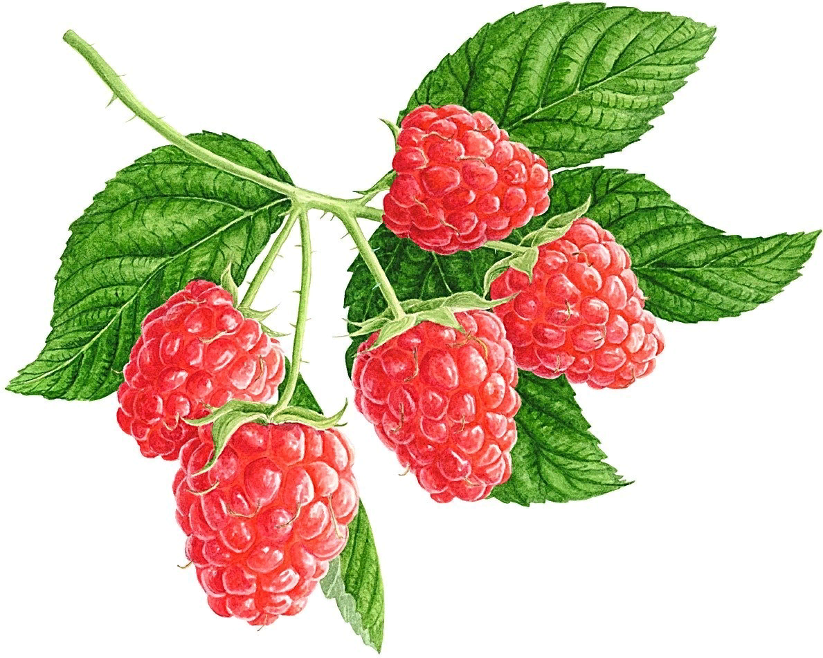
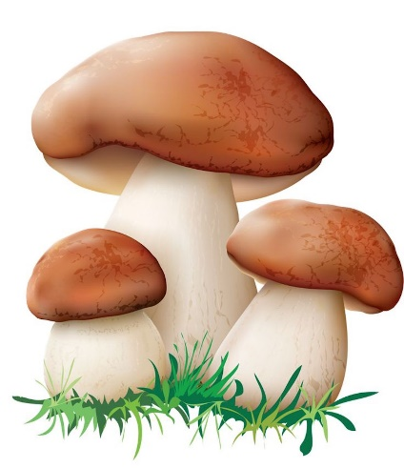
«Отгадай-ка»
Изумрудные луга,
В небе – радуга-дуга.
Солнцем озеро согрето,
Всех зовет купаться
(Лето)
Шевелились у цветка
Все четыре лепестка.
Я сорвать его хотел,
А он вспорхнул и улетел
(бабочка)
После дождя бывает,
полнеба закрывает.
Дуга красивая, цветная
Появится, затем растает.
(радуга)
Бусы красные висят
Из кустов на нас глядят,
Очень любят бусы эти
Дети, птицы и медведи.
(Малина)
После дождика, в жару,
Мы их ищем у тропинок,
На опушке и в бору,
Посреди лесных травинок.
Эти шляпки, эти ножки
Так и просятся в лукошки.
(Грибы)

Slide 7
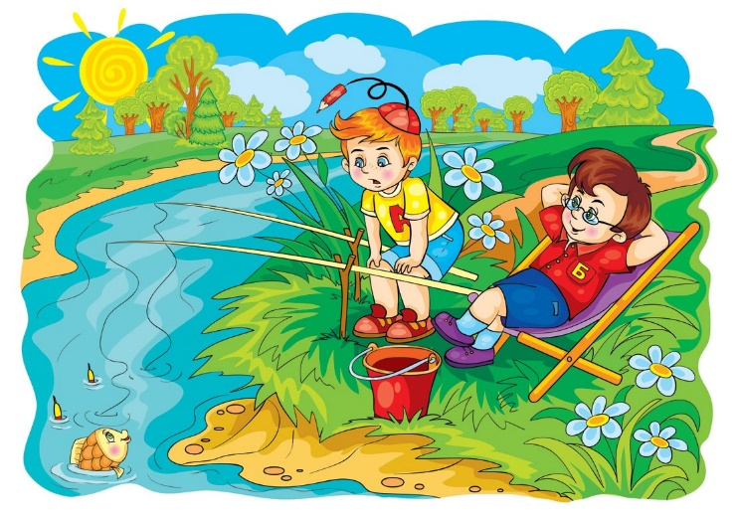
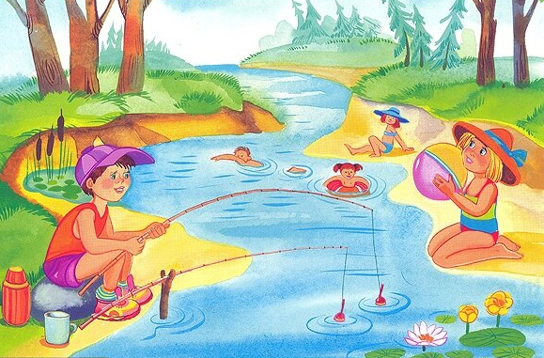
«Назови приметы лета»: стало жарко, выросла трава, появились цветы, поспевают ягоды, птички вывели птенцов, люди купаются, загорают, едут в отпуск…
«Страничка правильной речи»
«Назови дальше»:
Весна, …(лето, осень, зима). Лето, …(осень, зима, весна) и т.д.
«Назови ласково, много»:
солнце, дождь, трава, цветок, огород, день, деревня и др.
«Подбери слово».
Какое лето - жаркое, знойное, холодное, теплое, дождливое, сырое, замечательное, красное, зеленое, веселое, урожайное, длинное, короткое, долгожданное, яркое, разноцветное, радостное.
Солнце летом (какое?) — желтое, жаркое, яркое, теплое.
Небо летом (какое?) — голубое, яркое, светлое, безоблачное, грозовое.
Облака летом (какие?) — высокие, белые, голубые, грозовые, дождевые.
Трава летом (какая?) — зеленая, душистая, высокая, низкая, мягкая.
Вода летом (какая?) — теплая, прохладная, приятная, освежающая.
Дождь летом (какой?) — теплый, долгожданный, проливной, короткий, затяжной.
Дети летом (какие?) — веселые, радостные, забавные, шумные.

Slide 8
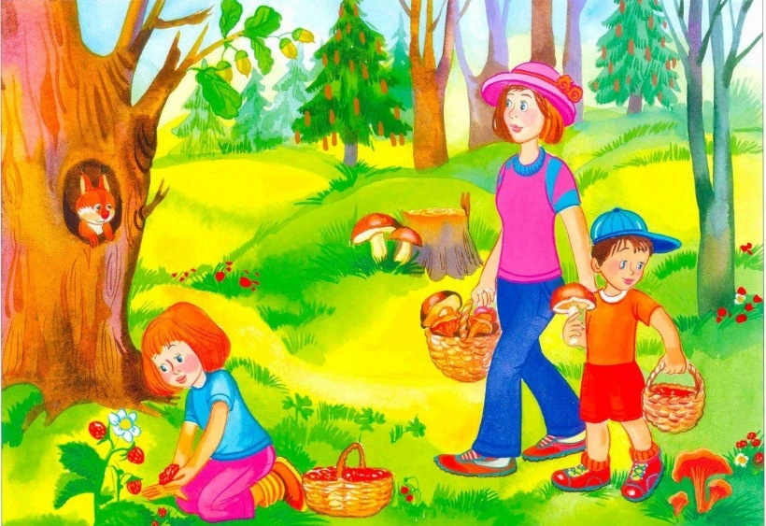
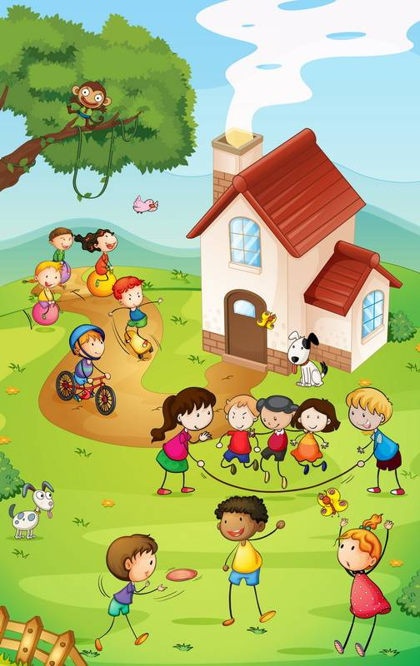
«Подбери действие»:
Летом солнце (что делает?) — светит, греет, припекает, нагревает, сушит.
Дождь - идет, льет, поливает.
Ветер - дует, веет, освежает.
Трава — пахнет, зеленеет, сохнет, растет, лежит.
Облака — стоят, плывут, надвигаются, проливаются (дождем).
Цветы — растут, цветут, пахнут, радуют, украшают.
Фрукты — растут, созревают, опадают, наливаются.
Птицы — летают, поют, щебечут, радуются; выводят, учат (птенцов), заботятся (о птенцах).
Дети — загорают, купаются, греются, играют, прыгают, веселятся, радуются.
«Скажи наоборот».
Не грустные дети - веселые.
Не холодная вода - теплая.
Не долгий дождь - короткий.
Не темное небо - светлое.
Не дождливое небо - солнечное.
Не горькая малина - сладкая.
Не низкая трава - высокая.
«Составление предложений
о дружбе»:
Лето «дружит» с ромашкой, а со снеговиком «не дружит».
Лето «дружит» с самокатом, а с санками «не дружит».
Лето «дружит» с цветами, а со снегом «не дружит».
Лето «дружит» с грибами, а с листопадом «не дружит».
Лето «дружит» с радугой, а с лыжами «не дружит»

